Slide 1
Hůlkové písmo
Alternativa ve výuce psaní

Slide 2
Hůlkové písmo
Je určena žákům se středně těžkým, těžkým mentálním postižením
Navazuje na První čtení – alternativní výuka čtení globální metodou, využívá výhradně hůlkové písmo velké abecedy
Historie – Kožíšek Poupata, Waldorfské školství
Dětem s mentálním postižením nevyhovuje nácvik psaní a čtení se čtyřmi grafickými tvary písmen

Slide 3
Metodický postup
A. průpravné a uvolňovací cviky – stanovení aktuální úrovně grafomotorických dovedností (diagnostika)
Předpokladem úspěšného nácviku psaní je zvládnutí dovedností – orientace v prostoru, pohybová paměť, reprodukce souboru pohybů, způsob úchopu psacího náčiní, pohyblivost zápěstí, nápodoba grafických prvků.
Nácvik v problematických oblastech

Slide 4
Zásady a doporučení
Zachovat volnost paže a ruky (jak u čmárání)
Snaha o souhru a součinnost motorického a sluchového analyzátoru – cvik je doprovázen hlasovým projevem
Přechod od pohybů celé paže k pohybům jemnějším, zmenšování a vymezování psací plochy
Snaha o zmechanizování pohybu – cvik je mnohonásobně opakován, dítě je vedeno k zapamatování si směru pohybu a tvaru

Slide 5
Metodický postup
Uvolňovací cviky slouží i k rozvoji prostorové orientace – seznamování s pojmy řádek, linka, nahoře, dole, začátek a konec řádku, píše se zleva doprava
Psací náčiní: měkké pastelky (voskovky), progressa, silný štětec a vodové barvy, fixy se širokou stopou
Správný úchop psacího náčiní
Poloha těla: vestoje nebo v kleče na židli u pracovního stolu, pohyb vychází z ramenního kloubu, sleduje uvolnění zápěstí, úchop nesmí být křečový. Ruce a paže se pracovní podložky nedotýkají. Druhá ruka zajišťuje oporu a stabilitu postoje
Formát papíru A2, vertikálně a horizontálně, posléze pouze horizontálně, dopomoc – podpíráme lehce loket, ne zápěstí

Slide 6
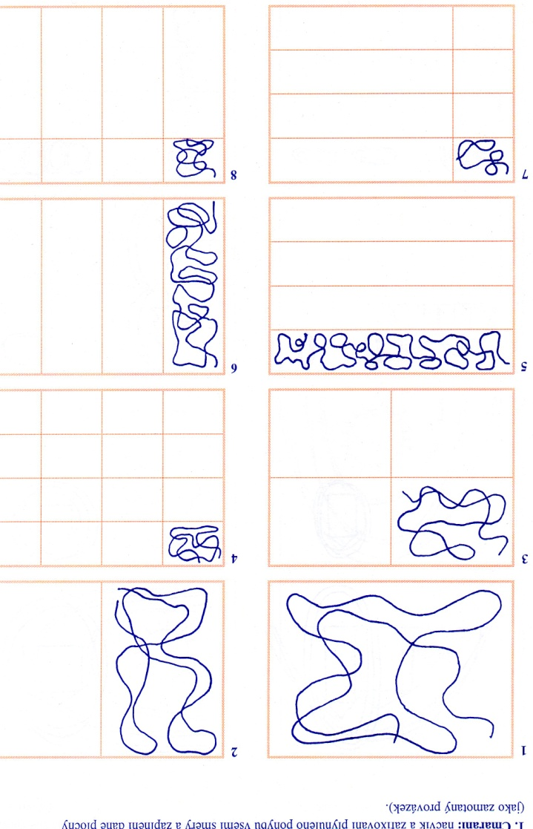
Čmárání: nácvik a zafixování plynulého pohybu všemi směry a zaplnění dané plochy(motivace)

Slide 7
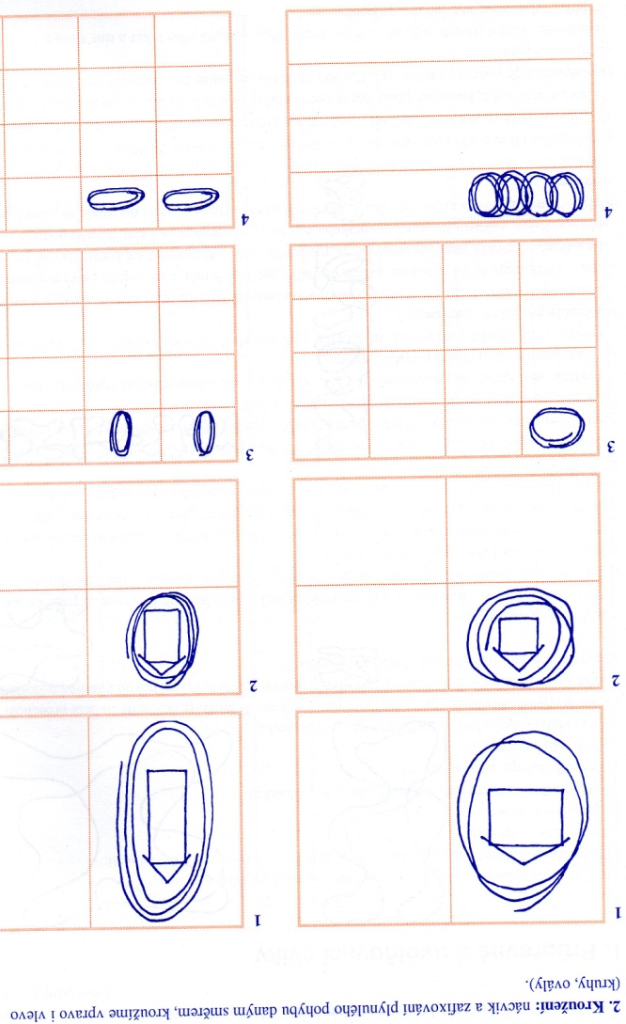
Kroužení: nácvik a zafixování plynulého pohybu daným směrem, kroužíme vpravo i vlevo

Slide 8
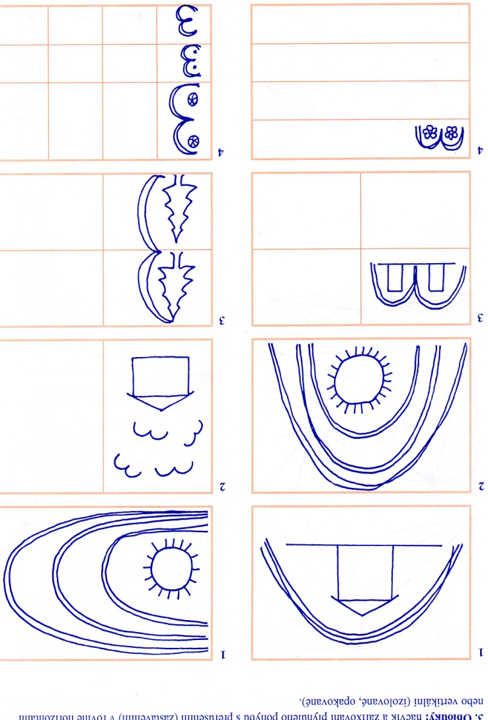
Oblouky: nácvik a zafixování plynulého pohybu s přerušením (zastavením) v rovině horizontální nebo vertikální

Slide 9
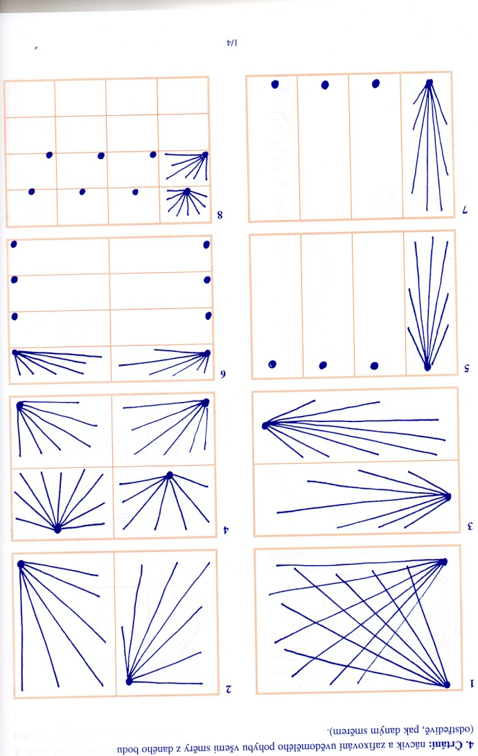
Črtání: nácvik a zafixování uvědomělého pohybu všemi směry z daného bodu (odstředivě, pak daným směrem)

Slide 10
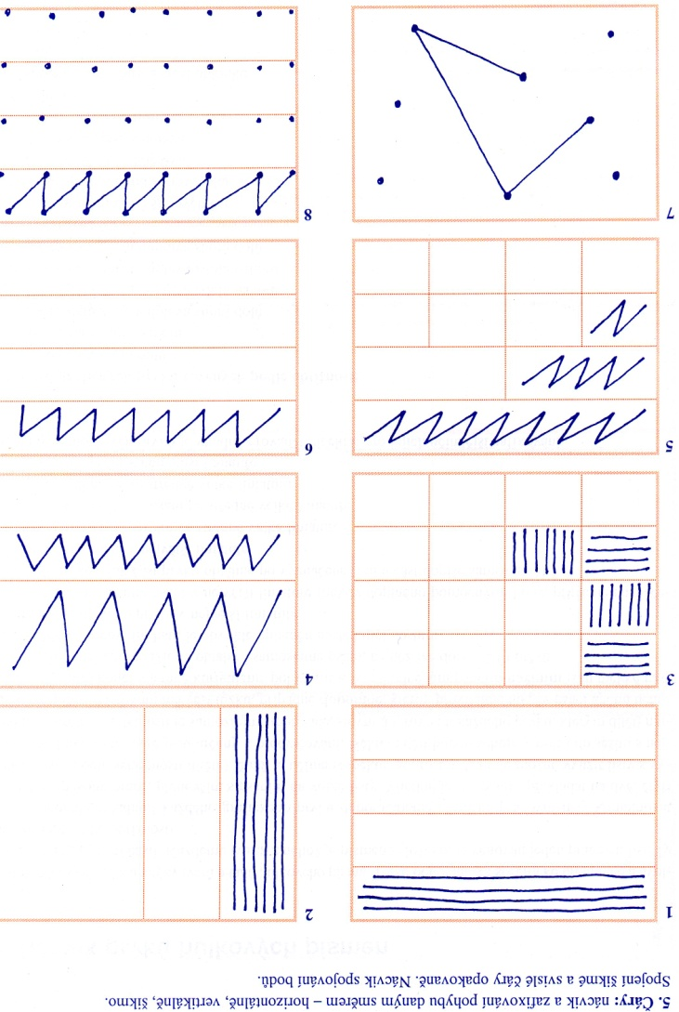
Čáry: nácvik a zafixování pohybu daným směrem – horizontálně, vertikálně, šikmo. Spojení šikmé a svislé čáry opakovaně. Nácvik spojování bodů.

Slide 11
Nácvik prvků hůlkových písmen
Metodika vychází z analýzy tvarů a tahů hůlkového písma, každému tvaru, z něhož je písmeno složeno, je věnován jeden pracovní list. Ty jsou řazeny dle obtížnosti.
Kombinace s dalšími způsoby práce (psaní na další volné listy), motivace, slovní doprovod, dopomoc učitele.
Psací náčiní:měkké pastelky, tužka

Slide 12
Pracovní list - postup
Obtahy grafického prvku v největší liniatuře
Obtahy a samostatné psaní v největší liniatuře (doplněno pomocnými body, naznačenou linií).
Samostatné psaní v největší liniatuře.
Opakování – ve střední liniatuře, samostatné psaní v nejmenší liniatuře.
Obtahy jednotlivých prvků je vhodné provádět vícekrát pro jejich zafixování.

Slide 13
Přehled grafických prvků řazených podle obtížnosti
Svislá čára shora dolů
Svislá čára zdola nahoru
Šikmá čára zprava doleva shora dolů
Šikmá čára zleva doprava zdola nahoru
Šikmá čára zprava doleva zdola nahoru
Šikmá čára zleva doprava shora dolů
Vodorovná čára
Dolní spojení dvou šikmých čar
Horní spojení dvou šikmých čar
Část oválu zleva doprava
Část oválu zprava doleva
Spojení dvou částí oválu
Dolní oblouk
Spojení svislé čáry a části oblouku
Ovál

Slide 14
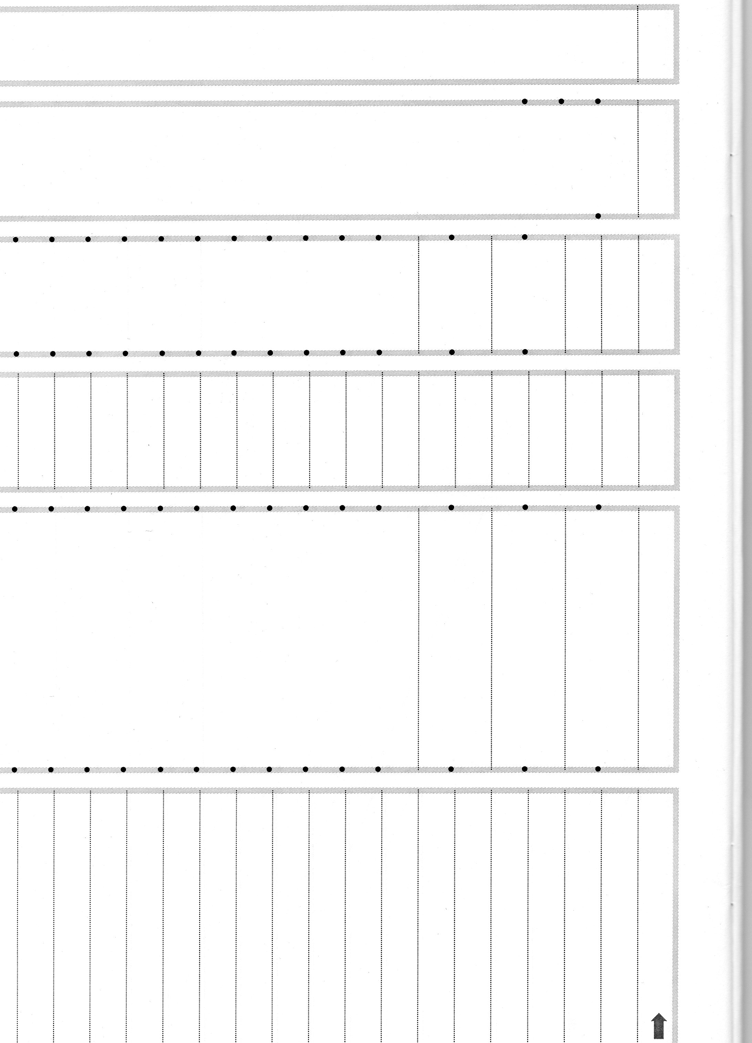
Svislá čára shora dolů

Slide 15
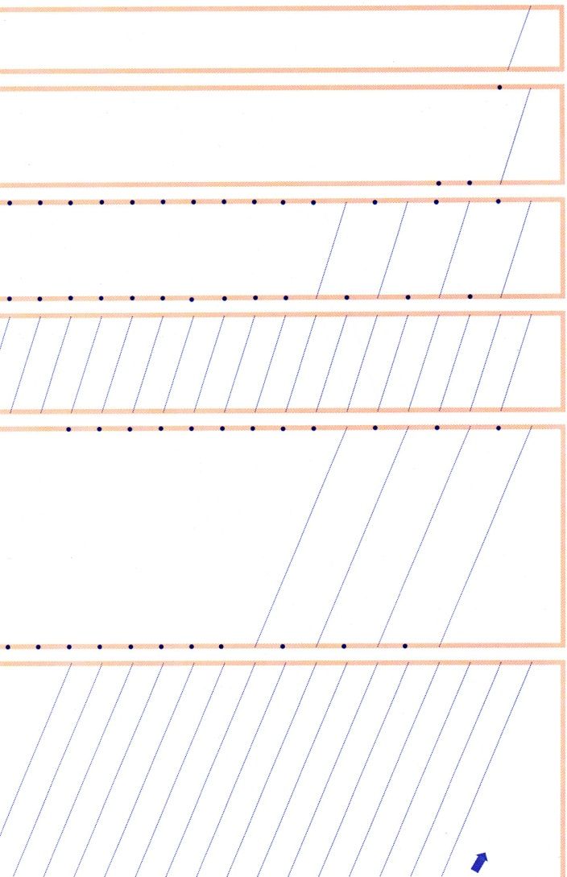
Šikmá čára zprava doleva shora dolů

Slide 16
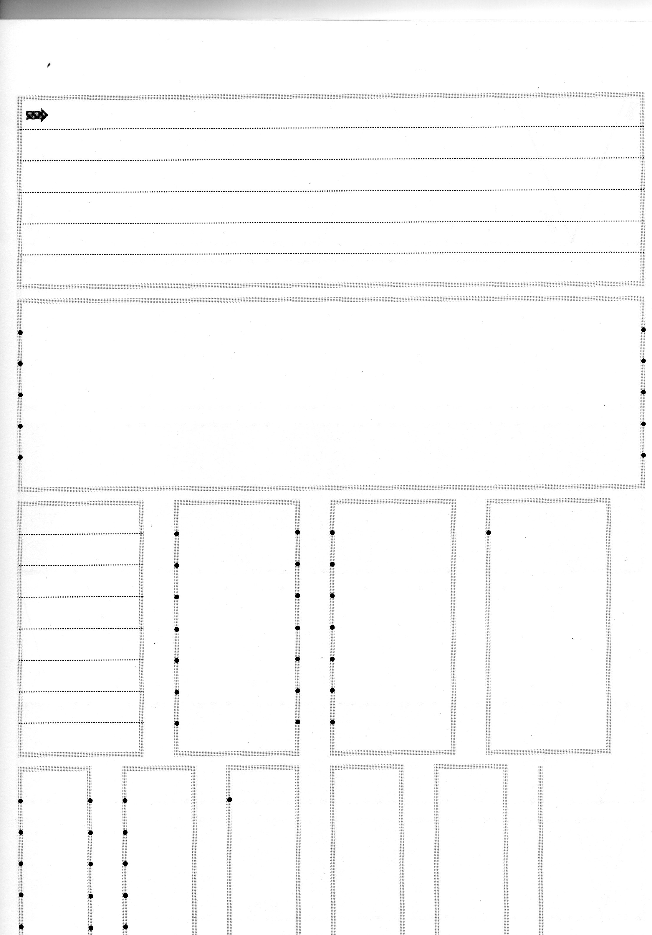
Vodorovná čára

Slide 17
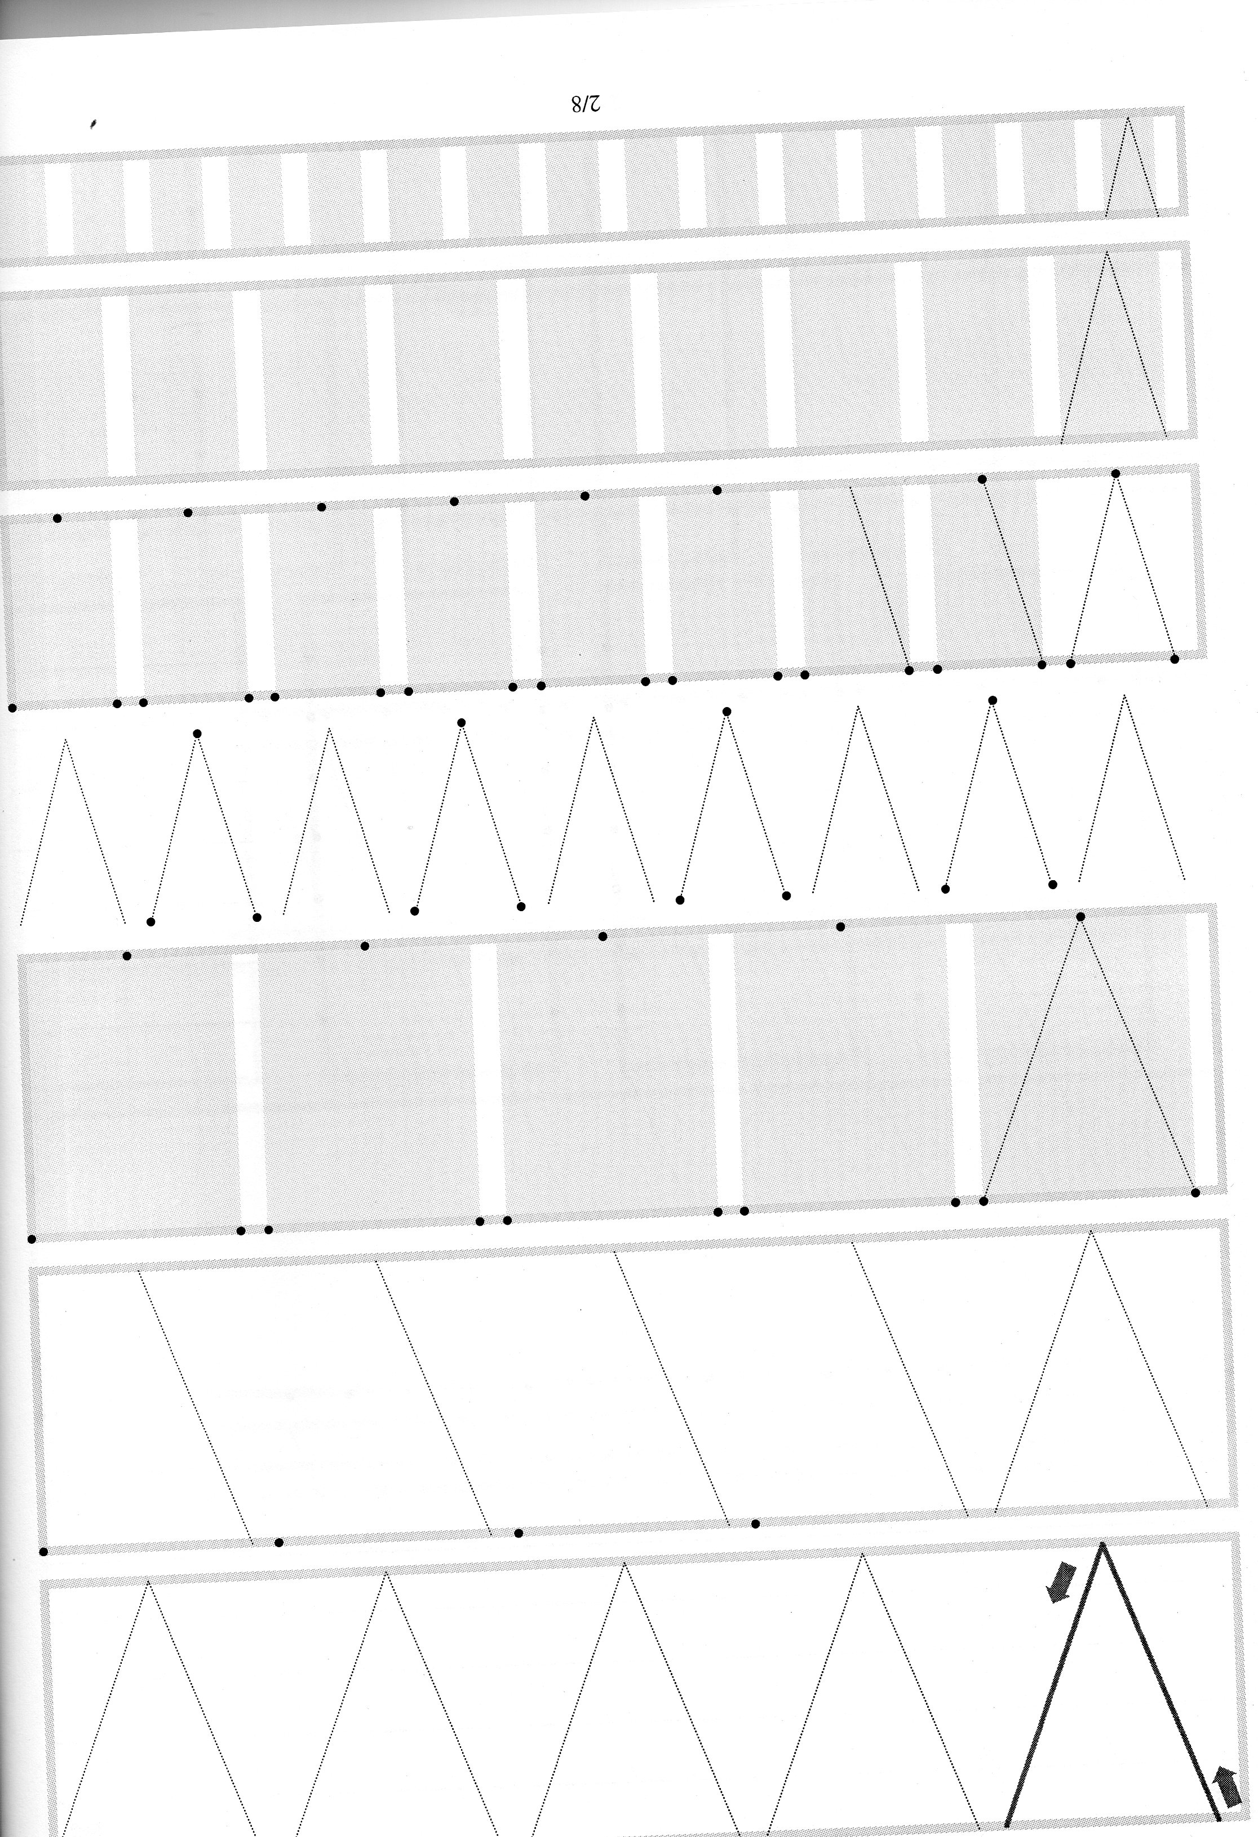
Dolní spojení dvou šikmých čar

Slide 18
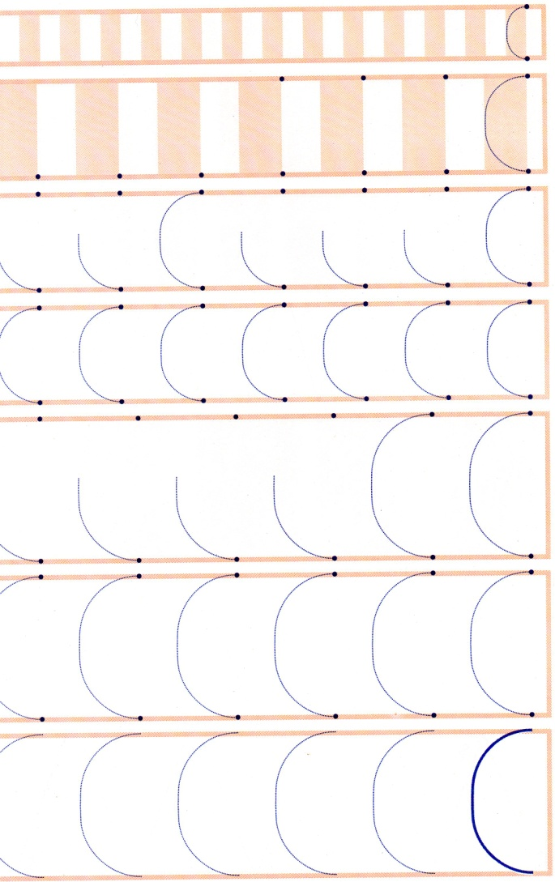
Část oválu zleva doprava

Slide 19
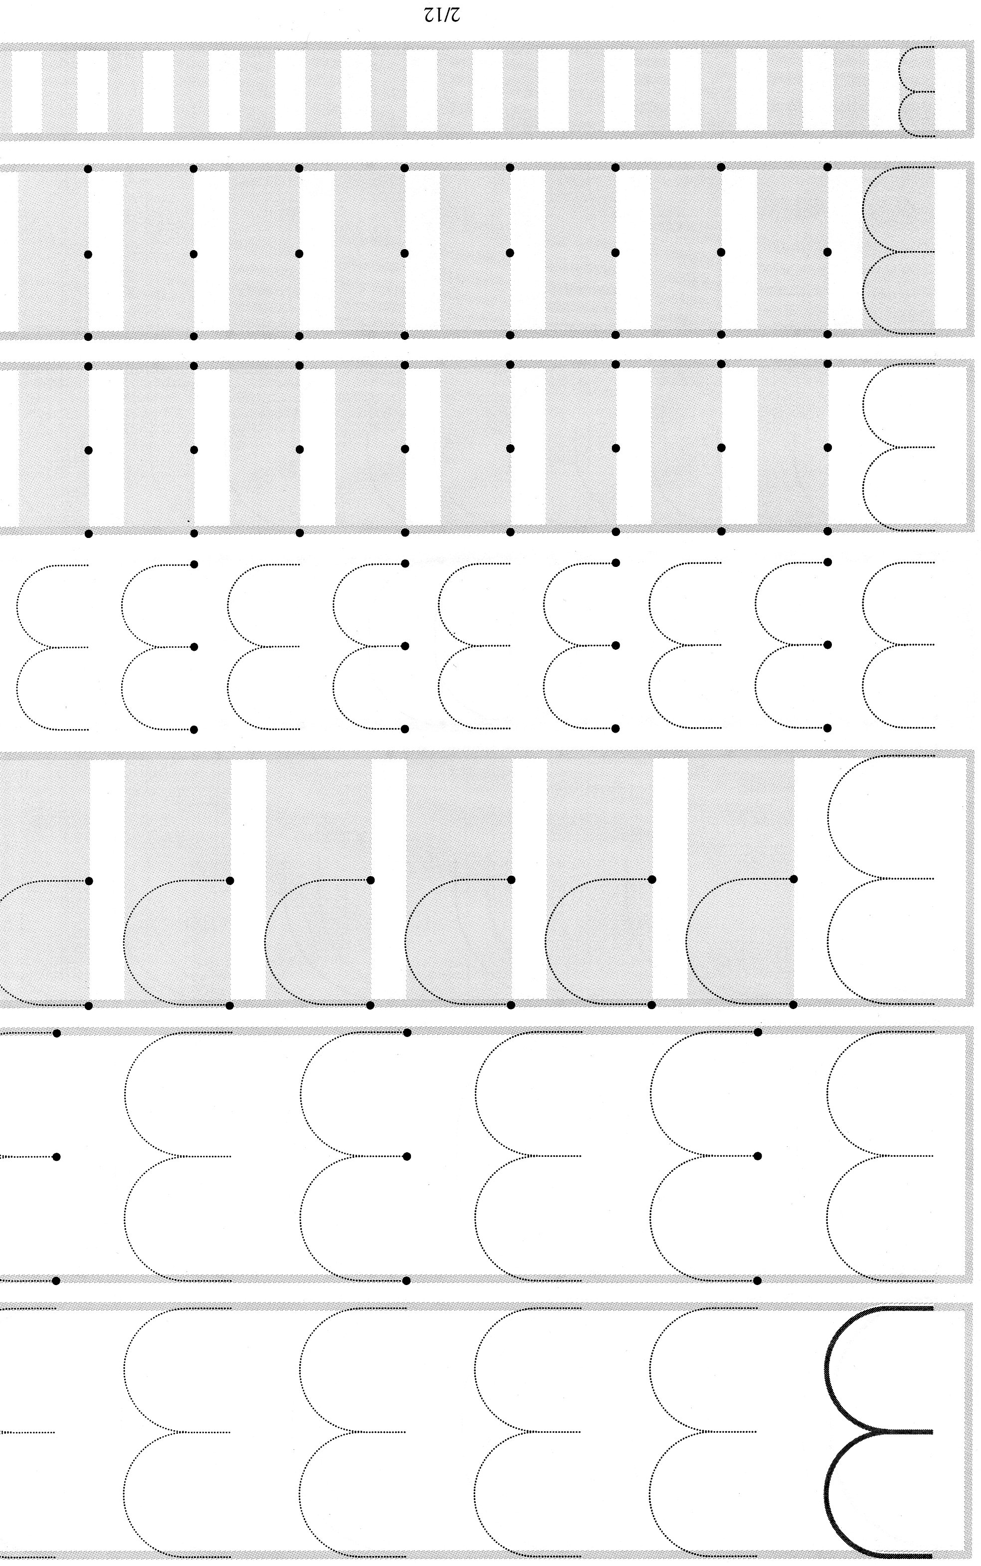
Spojení dvou částí oválu

Slide 20
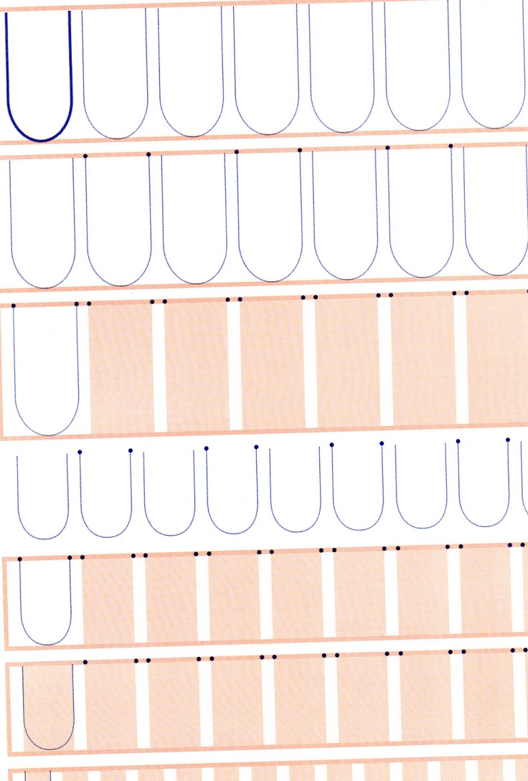
Dolní oblouk

Slide 21
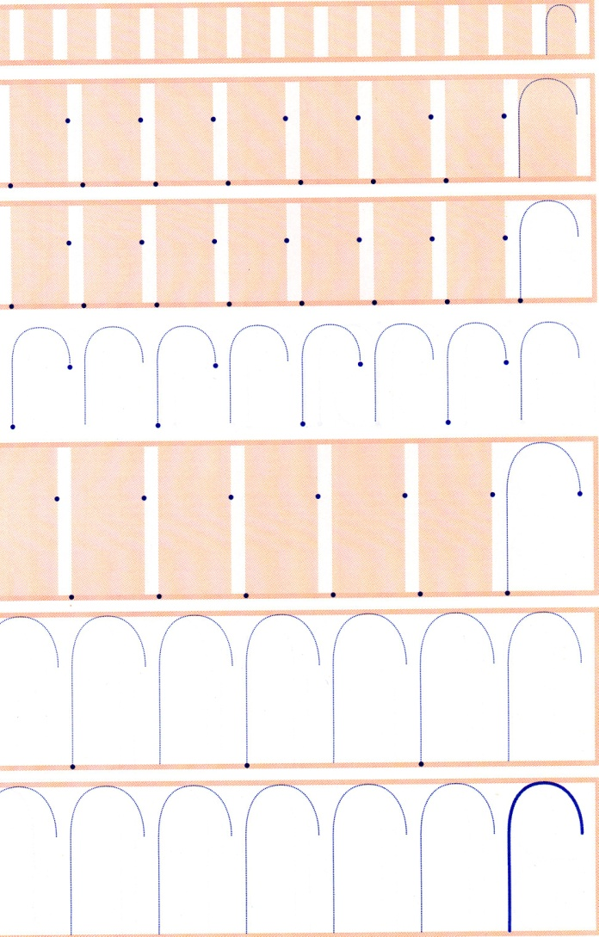
Spojení svislé čáry a oblouku

Slide 22
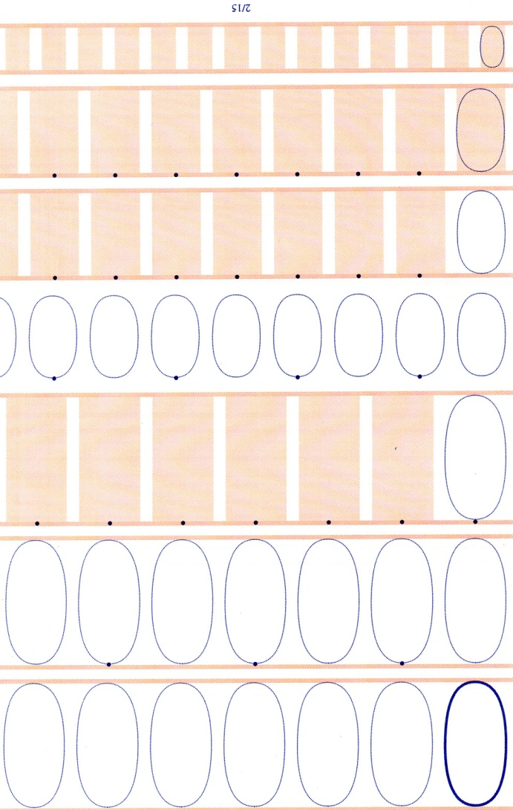
Ovál

Slide 23
Nácvik psaní jednotlivých písmen
Písmeno je doplněno ilustrací a jejím názvem, jehož hlásku se dítě učí psát (lepší zapamatování písmene).
Písmeno je rozloženo na své prvky, dochází k opakování prvků, nácvik písmene v daných liniaturách.
Přehled písmen dle obtížnosti: I,A,M,T,E,V,O,U,L,K,N,D,J,P,B,R,Ř,C,Č,Z,Ž,S,Š,Y,H,F,G,CH

Slide 24
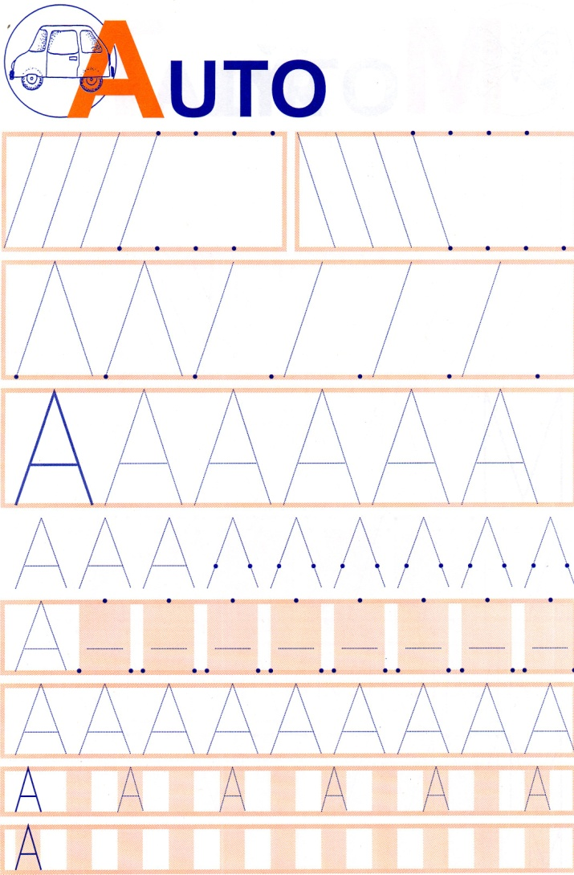
Písmeno A

Slide 25
Doporučený nácvik písmene A (u ostatních písmen postupujeme obdobným způsobem)
Obtah šikmých čar
Obtah horního spojení šikmých čar, kombinace obtahu a dopsání prvku s využitím bodů
Obtah písmene v nejširší liniatuře
Obtah části písmene, doplňování vodorovné čáry s využitím bodů
Samostatné psaní písmene spojováním bodů a obtahem vodorovné čáry
Obtah písmene v užší liniatuře
Střídavě obtahy a samostatné psaní písmene ve vymezeném prostoru
Samostatné psaní písmene

Slide 26
Doporučená literatura:
HEMZÁČKOVÁ, K. PEŠKOVÁ, J. Hůlková písanka. Praha : Parta, 2008. ISBN 978-80-7320-110-4.

